Slide 1
المحاضرة الرابعة
  في المحاضرة السابقة تكلمنا عن
الخواص الفيزيائية للتربة
نسجة التربة Soil Texture
تركيب التربة Soil Structure
الايونات الموجبة الممدصة على معقد التبادل
في محاضرة اليوم سوف نتكلم عن
الكثافة الظاهرية للتربة :
المسامية وتوزيع حجوم المسامات :
تأثير تركيب التربة على نمو النبات .
هواء التربة Siol Air :
حرارة التربة :

Slide 2
الكثافة الظاهرية للتربة :
وهي كتلة وحدة الحجوم للتربة الجافة غم / سم3 والحجم يشمل المادة الصلبة والمسامات , تتراوح الكثافة الظاهرية في التربة الناعمة 1 – 1.6 غم / سم3 اما الخشنة 1.2 1.8 غم / سم3 , ان الانخفاض في الكثافة الظاهرية للتربة الناعمة هي بسبب تطور تركيبها بصورة اكبر مما في الخشنة , وقد تصل كثافة الطبقات الى 2 غم / سم3 في كل النسجات .
والشكل 3-4 ص 74 يوضح كيفية قياس الكثافة الظاهرية للتربة .

Slide 3
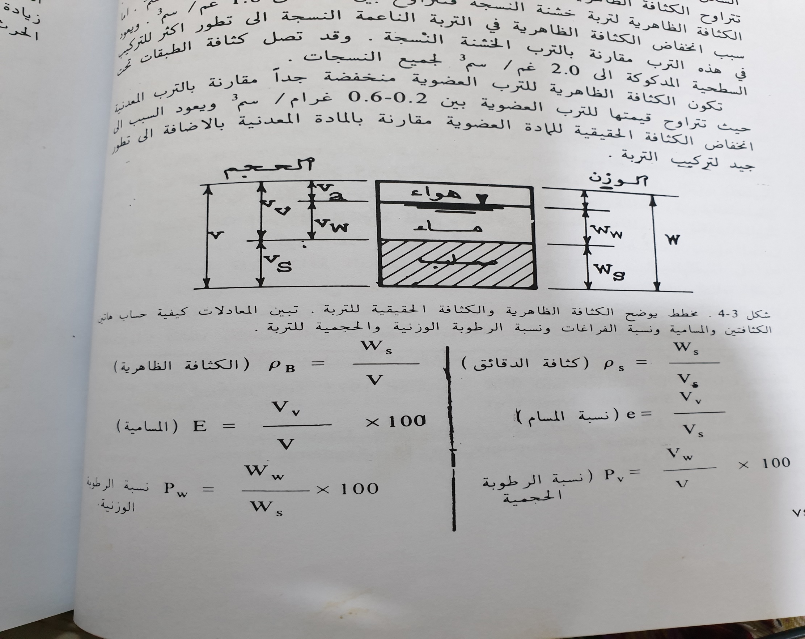

Slide 4
اضافة السماد الحيواني خفض الكثافة من 1.05 – 0.9 غم / سم3
نمو الحشائش خفض الكثافة الظاهرية
استعمال الآلات الثقيلة زيادة ملحوظة في الكثافة الظاهرية

Slide 5
المسامية وتوزيع حجوم المسامات :
وتعني ذلك الجزء من حجم التربة المملوء بالماء ( السائل ) والهواء ( الغاز ) وتعتمد على انتظام دقائق التربة ومجاميعها فيما بينها , فكلما اقتربت الدقائق من بعضها مثل الرملية والترب المدكوكة فان مساميتها ستكون منخفضة , اما اذا كانت منتظمة على شكل مجاميع مسامية كما في الترب المتوسطة النسجة فستكون عالية . وبما ان كثافة الدقائق المعدنية لا تختلف كثيرا عن بعضها في مختلف الترب فان المسامية تتناسب عكسيا مع الكثافة الظاهرية

Slide 7
تؤثر العديد من العوامل على مسامية التربة مثل الحراثة والتسميد ونوع الآلات المستعملة والرعي ونوع المحصول وطريقة ادارة التربة . ان زراعة المحاصيل تؤدي الى انخفاض في مجموع مساماتها البينية مقارنة بالترب غير المزروعة ويعزى سبب الانخفاض الى انخفاض نسبة المادة العضوية وانخفاض تجمعات التربة .

Slide 8
تأثير تركيب التربة على نمو النبات .
يؤثر تركيب التربة على نمو النبات وانتشار الجذور اما بصورة مباشرة او غير مباشر.
التأثير المباشر / يأتي هذا التأثير من خلال المقاومة الميكانيكية للتربة على نمو وزيادة حجم الاجزاء النباتية النامية داخل التربة .
فمثلا يؤثر تركيب التربة على بزوغ البادرات في التربة التي تتقشر عن جفافها حيث تحصل انحناء للبادرات عند التقائها مع القشرة الجافة في السطح . وكذلك اظهرت الدراسات انخفاض نمو الجذور بدرجة كبيرة مع زيادة الكثافة الظاهرية عن المثلى لنمو النبات .

Slide 9
الشكل ص 79 يوضح العلاقة بين النسبة المئوية للجذور المخترقة وكثافة الظاهرية لبذور قطن مزروعة في تربة مزيجيه رملية ناعمة مدكوكة لكثافات ظاهرية مختلفة وبنسب رطوبة مختلفة .
التأثير غير المباشر / ان اي تغير في تركيب التربة يسبب تغيرا بالنسب الحجمية لمسامات التربة الكبيرة اضافة الى تغير المسامية الكلية للتربة وهذا التغير على علاقات الماء والهواء في التربة والذي يؤثر على جاهزية الماء للنبات وعلى تهوية التربة ونمو النبات .
ويبين الشكل ص 80 تأثير تهوية التربة على انتاج البنجر لسكري في تربة طينية

Slide 10
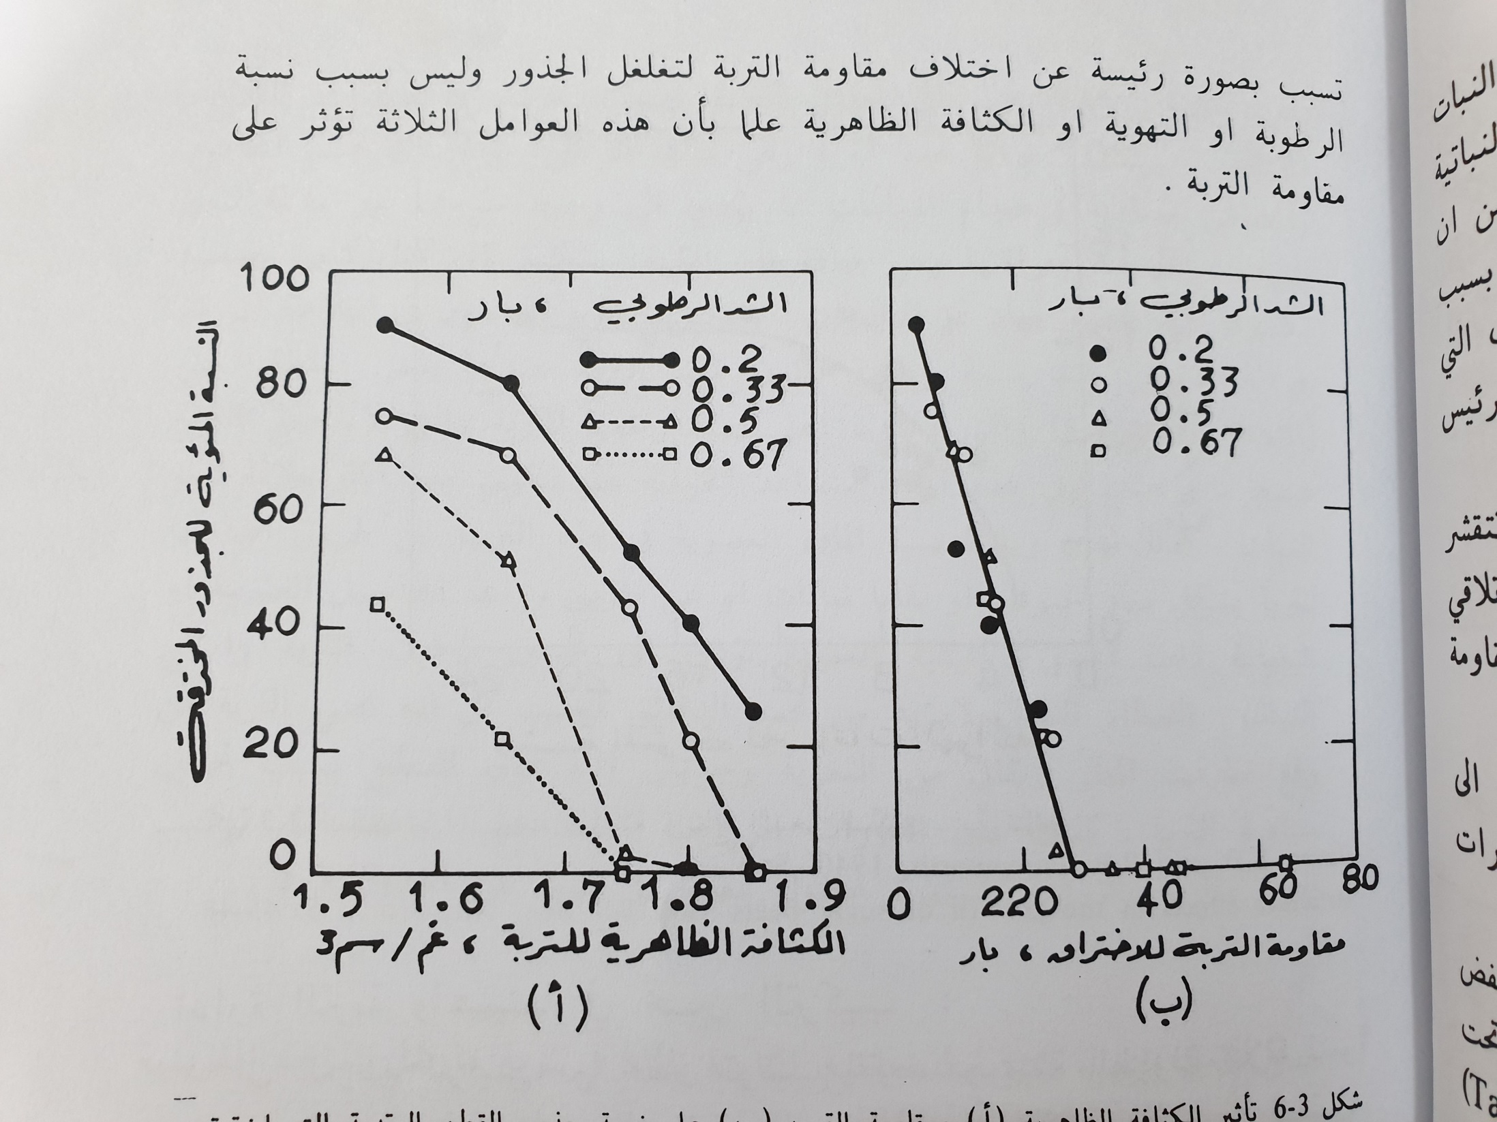

Slide 11
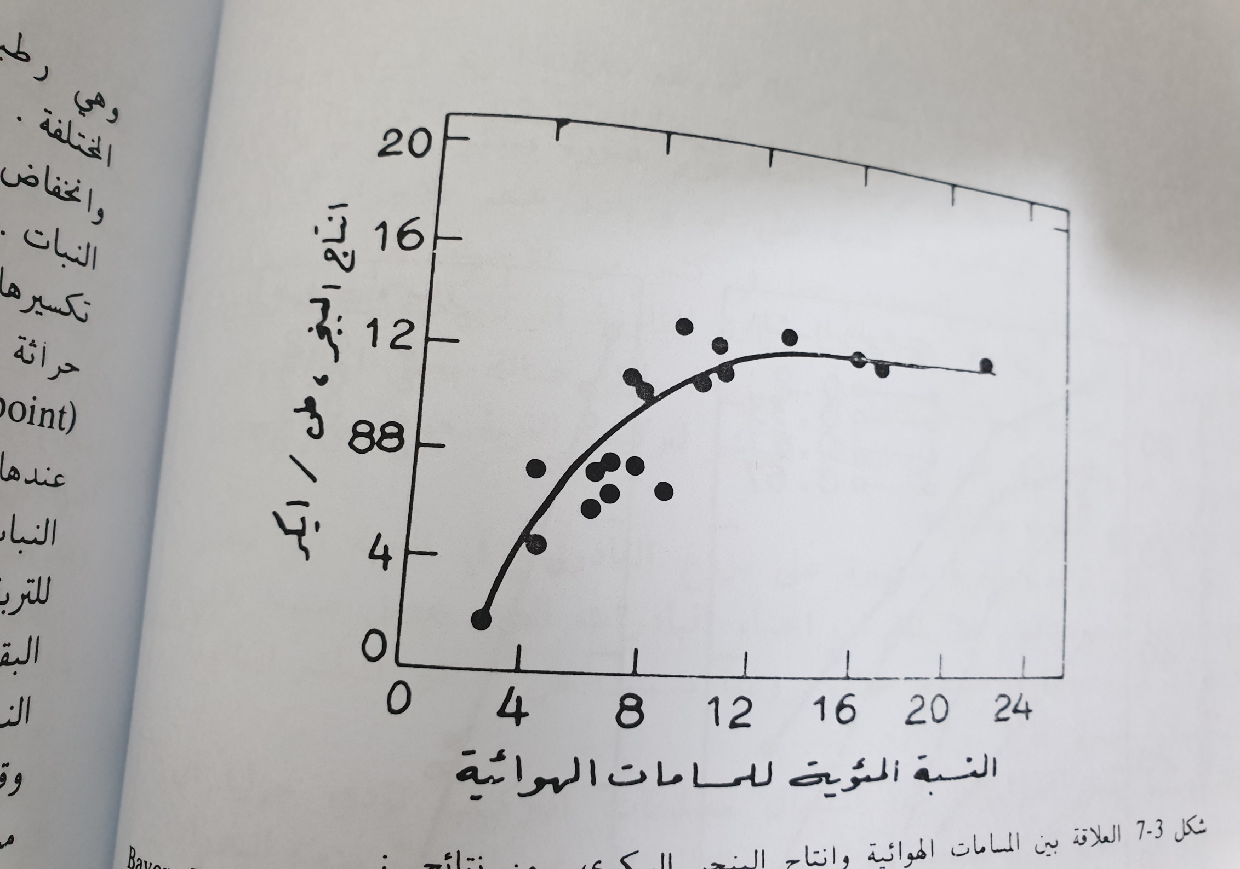

Slide 12
ادارة التربة واهميتها في تحسين التركيب .
ان الغرض من تحسين تركيب التربة هو تهيئة الظروف الملائمة لنمو الجذور وامتصاص الماء والعناصر الغذائية وان الطرق المستعملة لتحسين تركيب التربة تعتمد على نسجه التربة ,
التربة الرملية تتصف بزيادة التهوية وانخفاض قابيتها لمسك الماء والعناصر الغذائية
نسبة عالية من المسامات الكبيرة لذلك تستخدم خاصة في الارواء ( فترات متقاربة وكميات قليلة ) تضاف مواد عضوية كالسماد الحيواني لتكوين مجاميع تربة وزيادة قابلية التربة على مسك الماء والعناصر الغذائية .

Slide 13
التربة الناعمة : تماسك التربة ولدانتها وتمددها وتقلصها عالي بسبب وجود الاطيان , لذلك يجب التعامل مع هذه التربة بصورة خاصة ( لذلك عند الحراثة يجب ان لا تكون التربة رطبة لأنها تحطم المجاميع وانخفاض المسامية وحجم المسام وهي ظروف غير ملائمة للنبات .
اما الحراثة الجافة فان التربة ستتكسر الى كتل كبيرة يصعب تكسيرها لتهيئة مهاد لنمو البادرات . لذلك يجب حراثة التربة عند رطوبة معينة بحيث لا تلتصق التربة بالمحراث .

Slide 14
اضافة المادة العضوية على شكل سماد حيواني او بقايا نباتية او زراعة المحاصيل العشبية او البقولية فأنها تزيد من تجمع الدقائق وتحمي التربة من وقع قطرات المطر وتقلل من التعرية وكذلك الدورات الزراعية تساعد على المحافظة على تركيب التربة مقارنة بالزراعة المستمرة . بالإضافة الى ان استعمال الآلات الثقيلة بكثرة في الترب الحاوية على نسبة عالية من الغرين كالترب العراقية يؤدي الى تحطيم المجاميع ودك التربة .

Slide 15
هواء التربة Siol Air :
هي تبادل غاز Co₂ وغاز O₂ بين هواء التربة والهواء الجوي . يتحرر غاز ثاني اوكسيد الكاربون ويستهلك غاز الاوكسجين في هواء التربة بفعل فعاليات احياء التربة وتنفس الجذور مما يسبب انخفاض O₂ وارتفاع Co₂ في هواء التربة مقارنة مع الهواء الجوي . فتهوية التربة تعني احلال O₂ من الهواء الجوي محل Co₂ في هواء التربة يتأثر نمو الجذور وامتصاص الماء والعناصر الغذائية عند نقص O₂ كذلك يؤدي الى تقليل تحلل المادة العضوية التي تجهز النبات بالعناصر الغذائية , كذلك نقص O₂ قد يؤدي الى وجود بعض العناصر الغذائية كالمنغنيز والكبريت ومركبات الحديد بصورة مختزلة ذائبة في محلول التربة الى درجة تكون فيها سامة للنبات .

Slide 16
مكونات هواء التربة
يتكون من مزيج من النتروجين والاوكسجين وثاني اوكسيد الكاربون وبخار الماء بالإضافة الى بعض العناصر الخاملة حيث الاوكسجين ضروري لتنفس الجذور واحياء التربة و Co₂ يساعد على اذابة بعض مركبات التربة لتجهيز بعض العناصر الغذائية والنتروجين يثبت بالتربة تعايشينا او لا تعايشينا ليصبح جاهز للنبات اما بخار الماء فهو يحافظ على الجذور والاحياء المجهرية من الجفاف .
ان نسبة النتروجين في هواء التربة = 79 % وهو مساوي لنسبته في الهواء الجوي .

Slide 17
ومحتوى O₂ في الهواء الجوي = 21 % اما Co₂ = 0.03 % , وفي حالة عدم وجود عائق للتبادل بين هواء التربة والهواء الجوي فان نسبة هذه الغازات متساوية بين المنطقتين ان حركة الغازات من التربة الى الهواء الجوي وبالعكس يتأثر بعدة عوامل منها نسبة المسام واستمراريتها وتوزيعها الحجمي ونسبة الرطوبة واختلاف التركيز للغازات بين النقاط المختلفة . تكون نسبة Co₂ في هواء التربة وخصوصا في الاعماق البعيدة اعلى من نسبته في الهواء الجوي اما O₂ فهو في هواء التربة أوطأ من نسبته في الهواء الجوي .

Slide 18
تعتمد نسبة O₂ ونسبة Co₂ في هواء التربة على 1- سرعة استهلاك O₂ و Co₂ في التربة 2- سرعة تبادل هذين الغازين بين الهواء الجوي وهواء التربة 3- قابلية ذوبان هذين الغازين في محلول التربة .
ان نسب هذه الغازات في هواء التربة تتغير حسب الموسم والظروف الجوية ونوع المحصول والتربة والعمليات الزراعية والفعاليات البيولوجية ونسبة المادة العضوية في التربة والعمق
شكل ص 85

Slide 19
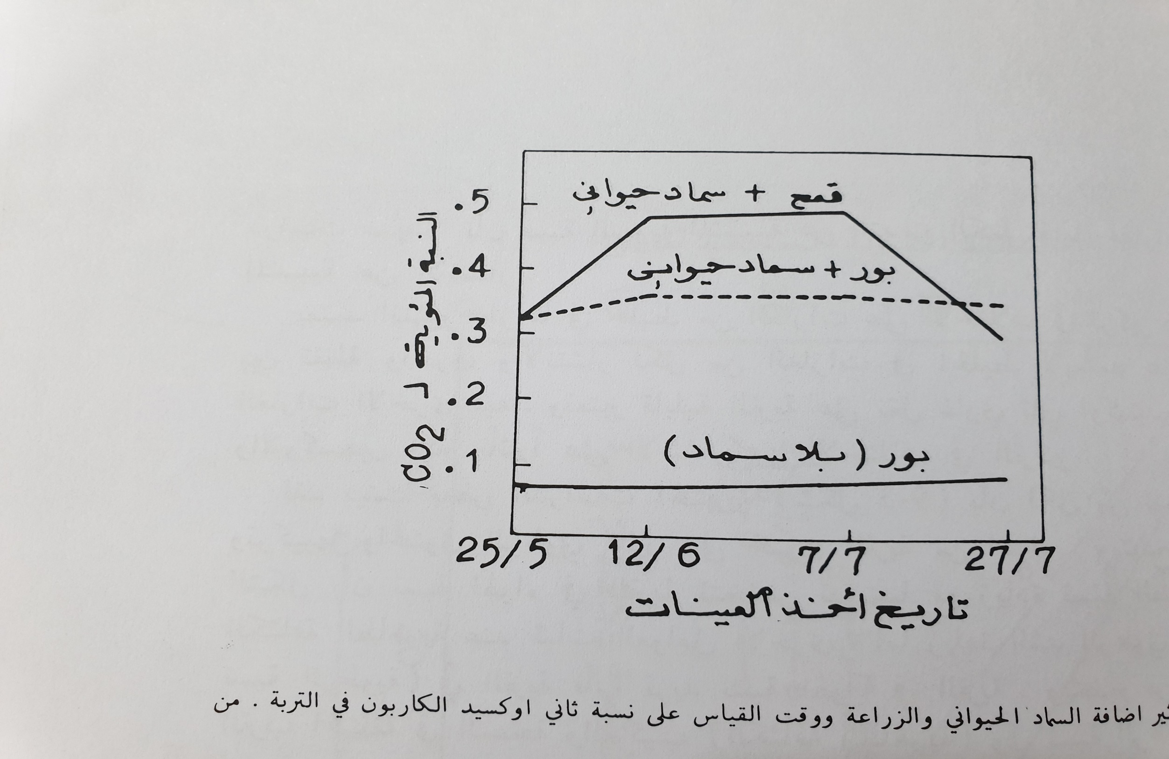

Slide 20
التبادل الغازي في التربة : يتم التبادل الغازي بين هواء التربة والهواء الجوي ان عن طريق الانتشار او عن طريق الجريان الكتلي . الانتشار يحصل نتيجة الفرق في التركيز بين نقطتين الجريان الكتلي يحصل اما نتيجة تغيرات في الضغط الجوي او في درجة الحرارة او تأثير الرياح او بتغير نسبة مسامات التربة المليئة بالماء عند دخول ماء المطر او ماء الري الى التربة ان لكل نسجه تربة وتركيبها والمحتوى الرطوبي تأثير على محتوى التربة من الهواء
شكل ص 87

Slide 21
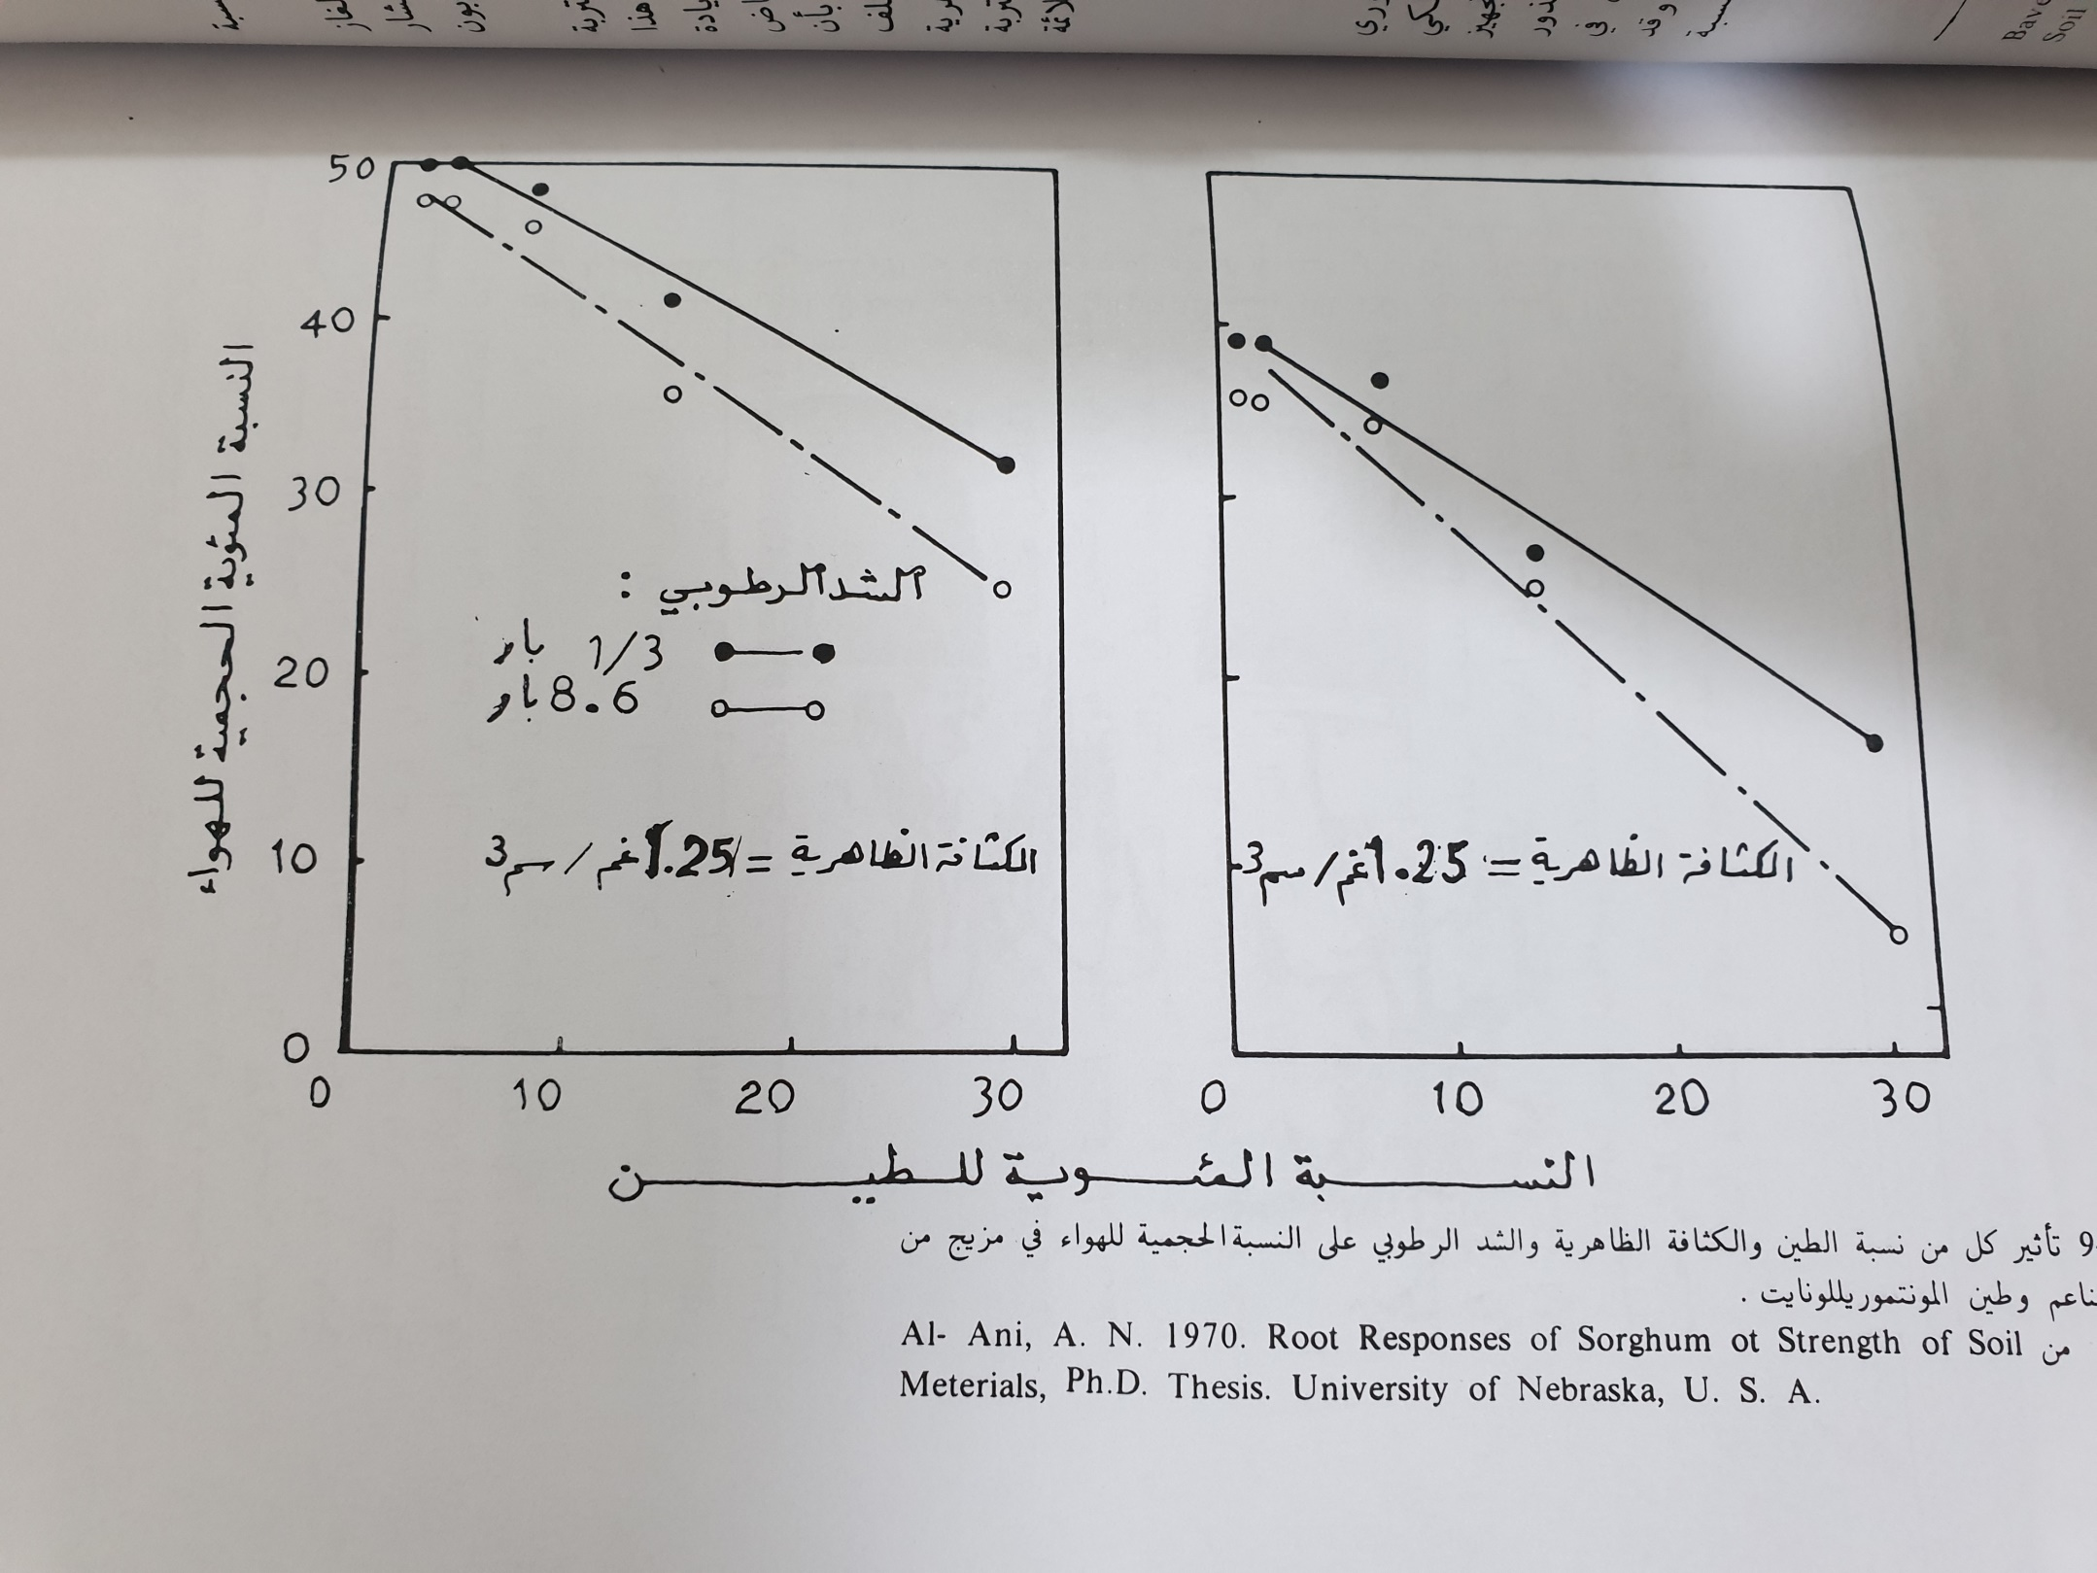

Slide 22
مشاكل التهوية في الحقل :
اما بسبب الموقع الفيزيوغرافي في الحقل او بسبب ارتفاع قابلية التربة على مسك الماء وصعوبة التخلص من ماء الجذب الارضي , فعندما يقع حقل في منطقة منخفضة مجاورة لمصدر ماء فتصبح التربة غدقة عند عدم وجود بزل مناسب وبذلك تصبح تهوية التربة رديئة . وتحصل الحالة الثانية عند احتواء التربة على نسبة عالية من الطين حيث لا تفقد التربة لماء الجذب الارضي بسرعة كافية على الرغم من وجود ظروف بزل مناسب .

Slide 23
حرارة التربة :
تؤثر حرارة على كل من فعالية الاحياء الدقيقة ونمو النبات , فعند ارتفاع درجة الحرارة تزداد فعالية الاحياء الدقيقة مما يسرع من تحلل المادة العضوية وبالتالي زيادة في تجهيز العناصر الغذائية مثل N, P , S , Ca للنبات والعكس صحيح .
تؤثر درجة الحرارة على انبات البذور , وغالبا ما تكون درجة حرارة التربة مقارنة الى حرارة الجو هناك درجة حرارة مثلى لا نبات ونمو كل نبات وتختلف النباتات في درجة الحرارة المثلى لنموها . ولكن بصورة عامة يكون الانبات بطيئا في الترب الباردة , يبدا نمو معظم المحاصيل الاقتصادية عندما تكون

Slide 24
درجة حرارة الجو 4 م ومع زيادة درجة الحرارة يزداد النمو الى ان تصل الى ما بين 20 – 35 م حيث يبدا الانخفاض للإنتاج في معظم المحاصيل , تتأثر درجة الحرارة للتربة بكل من كثافة التربة ومساميتها ولونها وقابليتها على مسك الماء بالإضافة الى الظروف الجوية مثل درجة حرارة الجو وساعات سطوع الشمس وسرعة الرياح والامطار والتبخر ووجود الغطاء النباتي .
تكون التغيرات في درجة حرارة التربة على اشدها في السطح وتكون التغيرات عالية في الصيف مقارنة بالشتاء بسبب كون التربة اكثر جفافا بالصيف وكذلك الشمس اكثر وصولا للتربة في هذا الفصل

Slide 25
لون التربة
يؤثر لون التربة بصورة غير مباشرة على نمو النبات من خلال تأثيره على تغيرات درجة الحرارة فقد يدل اللون على نسبة الرطوبة وكمية المادة العضوية التي هي مصدر للعناصر الغذائية ان الترب الغامقة اللون غالبا ما تكون عالية الانتاجية بسبب زيادة المادة العضوية وزيادة مسكها للماء في حين تكون الترب الفاتحة منخفضة الانتاجية .

Slide 26
يتأثر لون التربة بنوع المعادن المكونة للمادة الام والتربة وحالة التأكسد والاختزال لتلك المعادن وكذلك محتوى التربة من الدبال ونسبة الرطوبة فالمعادن الموجودة في التربة تعطي لون فاتح ووجودها بصورة ناعمة تعطي لونا رماديا وعند زيادة المادة العضوية تعطي لونا بنيا للتربة وعند زيادة معادن الحديد تعطي لونا احمر وتعطي الاملاح في التربة لونا فاتحا مقارنة بالترب غير الملحية ولكن في بعض الحالات عند وجود املاح متميئة مثل كلوريدات المغنسيوم والكالسيوم تعطي الترب لون غامق كذلك وجود كاربونات الصوديوم يظهر التربة بلون اسود .

